Slide 1
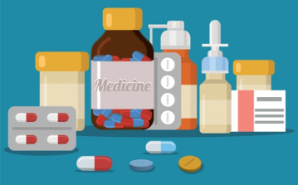
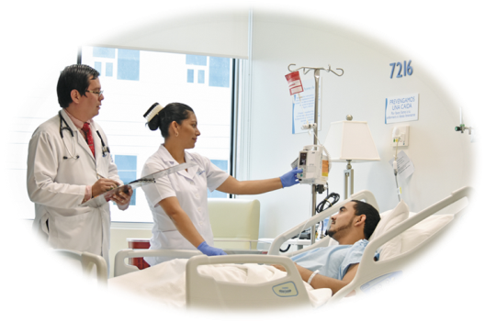
Clase N°14: administración vía oral
ASIGNATURA: ADMINISTACIÓN DE MEDICAMENTOS Y TÉCNICAS BÁSICAS
DE ENFERMERIA
FECHA: semana del 17al 21 de agosto, 2020. CURSO : 4° C,D Y E
GUÍA DE ESTUDIO N° 14 UNIDAD 2 “ADMINISTRACIÓN DE MEDICAMENTOS”
OBJETIVO GENERAL:
ADM: Prepara medicamentos indicados al adulto mayor, de acuerdo a la prescripción médica e indicación de enfermería, aplicando los principios de asepsia y antisepsia, la técnica descrita en el manual de procedimientos de enfermería y las indicaciones establecidas por el laboratorio farmacéutico.
TBE: Realizar acciones de apoyo al tratamiento y rehabilitación de la salud a pacientes pediátricos y adultos, ambulatorios y hospitalizados, como controlar signos vitales, tomar muestras para exámenes de laboratorio, administrar medicamentos por diferentes vías (intramuscular, endovenosa, piel y mucosas), hacer curaciones básicas, de acuerdo con protocolos establecidos y las indicaciones de profesionales del área.
OBJETIVO DE LA CLASE:
Conocer el procedimiento de administración de medicamentos en vía oral siguiendo los protocolos establecidos y las indicaciones medicas.
Lea atentamente el PPT y realice la actividad en su cuaderno, sáquele una fotografía y la envíela al mail alexis.berrios@liceo-victorinolastarria.cl

Slide 2
Esperando que se encuentren bien, recordaremos los contenidos de la clase anterior….

Slide 3
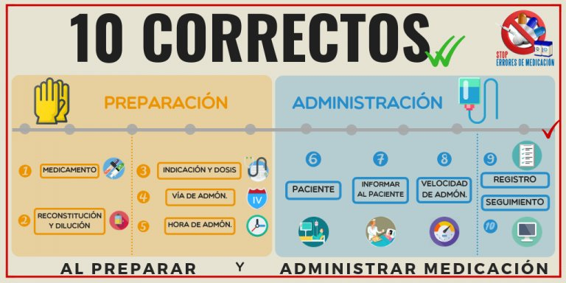
Recomendaciones al administrar de un fármaco
PREPARACIÓN
ADMINISTRACIÓN
1.- Preguntar al usuario su nombre y verificar en brazalete
2.- Ver si es alérgico algún medicamento.
3.- Nombrar los medicamentos administrar y explicar su familia farmacológica.
4.- Verificar que se haya administrado el fármaco
5.- Observar reacciones adversas, si es así, avisar inmediatamente a enfermero de turno y/o medico
1.- Se debe prepara un fármaco sin que nadie lo moleste
2.- Revisar el empaque del medicamento antes de prepararlo, durante la preparación y al eliminar según REAS.
3.- Si el medicamento esta ilegible NUNCA administrar.
5.- Si la ampolla o frasco se encuentre con liquido turbio nunca administrar
4.- Revisar fecha de vencimiento
5.- realizar regla de 3 simple si se requiere.
6.- en caso de preparar mas de un medicamento debe rotular el empaque

Slide 4
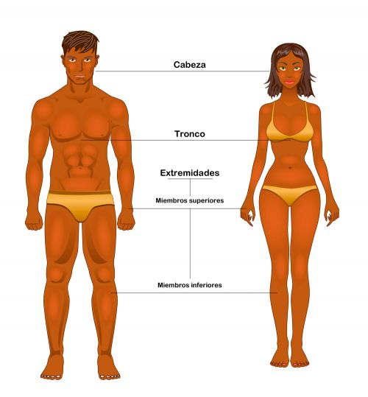
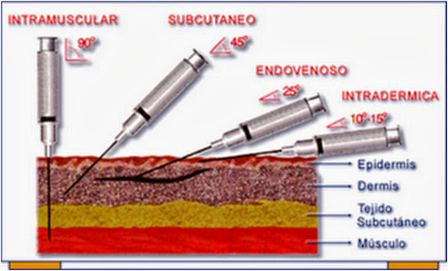
Clasificación de vías de administración de medicamentos
VÍAS NATURALES
VÍAS ARTIFICIALES
OJOS= OFTÁLMICA
NARIZ= INHALATORIA
BOCA = ORAL /SUBLINGUAL
OÍDOS= ÓTICA
VAGINA = VAGINAL
RECTO= RECTAL
PIEL = DÉRMICO

Slide 5
Técnicas de administración de medicamento
Vía oral
Corresponde a la administración de un medicamento, el cual será ingerido por boca y su absorción será en el estómago o intestino. Mediante la administración de medicamentos vía oral se logrará una acción del mismo luego de un rango de tiempo igual o superior a una hora luego de ser ingerido.
Materiales:
● Bandeja
● Medicamento.
● Tarjeta de medicamento.
● Hoja de registro e indicación médica.
● Vaso con agua.
En esta tarjeta de medicamento (dime +- 10x10), se lleva siempre para corroborar los 10 correctos previo, durante y posteriormente a la administración de un medicamento por cualquier vía a administrar.

Slide 6
Técnicas de administración de medicamento
procedimiento
Consideraciones generales
Procedimiento | Fundamento y/o precauciones
1.-Realice lavado clínico de manos. | Prevención IAAS.
2.- Reúna los materiales y medicamento. | Organización.
3.- Explique el procedimiento al paciente o familia | Disminución de la ansiedad.
4.- Coloque al paciente en posición fowler, si su condición clínica lo permite | Prevención de reflujo y aspiración de contenido gástrico.
5.- Ofrezca al paciente el medicamento y líquido para beber. | Facilitar ingesta del medicamento
6.- Dejar al usuario cómodo | Trato humanizado
7.- Realice lavado clínico de manos. | Prevención IAAS.
8.- Registre el procedimiento | Seguridad y calidad de la atención
9.- Observe efectos adversos del medicamento | Avisar inmediatamente a enfermero (a) de turno y/o medico tratante
Verificar siempre que el usuario se trague los medicamentos, ya que en ocasiones los dejan bajo la lengua o en el velador (por esto pedirle que abra la boca y levante la lengua).
Si el usuario esta en régimen cero se suspenden los medicamentos y avisar a enfermero de turno.
Si presenta vómitos y/o nauseas no administrar y avisar a enfermero de turno.
En caso que el usuario tenga SNG o GTT, moler el medicamento y administrar igualmente que el procedimiento de alimentación por sonda.

Slide 7
ACTIVIDADES A DESARROLLAR EN LA GUÍA
Escriba el PPT de la diapo N° 3 al N°6
Realice en su casa el procedimiento de administración de medicamentos vía oral a un familiar que viva con usted, ocupe una gomita. El procedimiento debe ser en fotos por cada uno de los pasos.
Ticket de salida SOLO para estudiantes que van a buscar guías impresas a liceo)

